Slide 1
游戏测试修炼之道 测试部 Mely 2014-10

Slide 2
Bug是什么？
什么是游戏世界里的Bug？
Bug的百度解释：游戏程序的漏洞，游戏程序中的缺陷，在游戏程序中出现BUG，玩家可以应用这些获得某种不应出现的奖励或效果。
作为测试人员，对Bug的正确认知要不仅限于此。
测试过程中是否会仅仅去测试策划案上的需求和程序的基础功能，而忽略其他太多东西？

Slide 3
测试员的疑惑
场景1：
测试员A对照某模块的策划案写完测试用例并执行完用例，认为已经验收通过了。该模块上线后，出现各种Bug，测试员A非常郁闷。
场景2：
测试员B把某版本的所有功能全部点击了一次。该版本上线后，发现漏测Bug有不少。测试员B觉得奇怪，为什么还有Bug？

Slide 4
Bug去哪儿了
测试员A和B，都有同样的疑问，Bug去哪儿了？

Slide 5
Bug的分类
要想知道Bug去哪儿了？首先我们必须对Bug分类掌握并牢记：
程序类Bug
性能类Bug
数据库Bug
策划类Bug
美术类Bug
体验类Bug
数值类Bug

Slide 6
反推理思路
根据Bug分类，我们可以逆转测试过程去推理，测试一个模块时，我们应该从程序，策划，数值，性能，数据库，体验，等多方面去测试。
测试员A和B仅仅从策划案上去测试，是明显不足的，所以测试内容的遗漏导致了Bug漏测。这也是目前大多数游戏测试的通病，测试面太窄，测试覆盖范围不够。

Slide 7
不懂程序策划的测试不是好测试
一个优秀的测试，必须具备策划和程序的基本知识。这是测试职业发展的核心竞争力。
程序方面：功能代码，数据库，性能
策划方面：系统设计，数值，产品体验
我们设计用例和执行测试时都要尽力做好以上六个方面的测试。提高产品质量从QA做起。

Slide 8
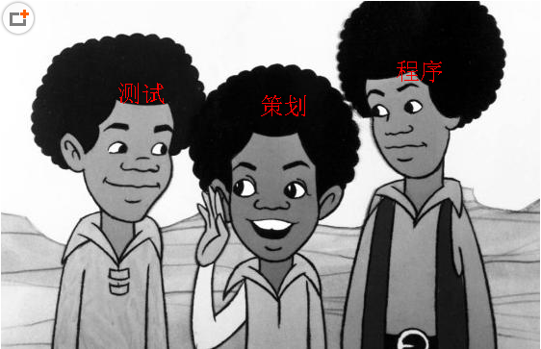
程序策划测试本是一家人

Slide 9
程序篇
怎么样在测试用例里体现程序部分的测试呢？
在测试用例中对程序部分的深层测试应该在以下部分的用例里体现：数据库用例，性能用例，异常用例，边界值用例。
这些用例是我们普通用例之外的，但是对我们完整的测试系统来说是必不可少的。

Slide 10
程序篇
数据库用例：用来测试被测系统数据读写是否正确。
用例设计方法：
1.上下线，最简洁高效的测试出之前的测试数据是否已经写入数据库。
2.查询数据库。使用Mysql工具连接内网数据库，找到被测系统的表，用select指令查询测试数据写DB的正确性。

Slide 11
程序篇
性能用例：用来测试被测系统的性能指标。
用例设计方法：
1.内存泄漏：通过长时间战斗和游戏，观察内存值的变化。
2.内存释放：反复进入某界面，查看进入前与退出后内存 变化的差值
3.其他性能指标。使用工具记录各指标。
耗电量，流量，FPS值，内存占用，CPU占用

Slide 12
策划篇
用户说：游戏里，要有光。
策划说：嗯，我们把光做好点。
于是游戏里有了光。
策划是游戏世界规则和数值的制订者，用户是原始需求方，一切设计都是围绕需求方来进行的。
从策划向去测试，要把握住三个原则：
1.游戏乐趣
2.游戏节奏
3.游戏付费

Slide 13
游戏乐趣
作为测试，平时在测试的过程中有没有思考过我们做出来的游戏玩家会不会觉得好玩？
测试中，我们可以把以下三项作为测试case去执行：
1.核心玩法好不好玩，题材是否大众
2.有没有比较多的机会与其他玩家交互
3.我玩这个游戏的短期追求和长期追求

Slide 14
游戏节奏
游戏节奏是什么？
简单点说是：在什么时间做什么事
详细点可分解为以下测试点：
1.什么时候玩家会付费
2.什么时间玩家会无聊
3.什么物品价值合理
4.玩家在游戏中追求什么？他们愿意为此付出多少？
PS:以上4点非常重要，请牢记

Slide 15
游戏付费
游戏付费关系着一个游戏的生存，因此在引导玩家付费，和付费习惯方面，我们有责任帮助策划调整付费方向
付费方面的测试关注点：
1.第一次引导玩家付费的等级
2.首充内容是否足够吸引
3.非R玩家能正常玩下去
付费玩家在付费后是否玩的爽，被需要，与众不同。

Slide 16
用户体验篇
用户体验测试：站在用户的角度上去体验游戏。
用户体验测试最重要的组成部分：
1.操作简便，容易上手
2.前15分钟游戏内容
3.新手引导
4.画面，UI布局

Slide 17
有问必答
Thank you

